Slide 1
Implementar VTP
Conmutación y conexión inalámbrica de LAN. Capítulo 4

Slide 2
Objetivos
Explicar la función de VTP en una red conmutada convergente
Describir el funcionamiento de VTP: dominios VTP, modos VTP, publicaciones VTP y VTP pruning.
Configurar VTP en switches de una red convergente.

Slide 3
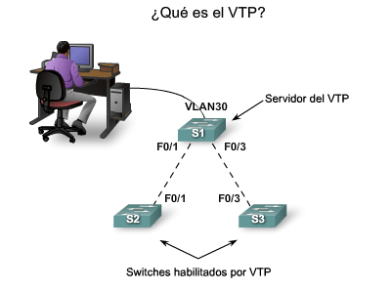
Explicar la función de VTP en una red conmutada convergente
Explicar la función de VTP en red de múltiples switches

Slide 4
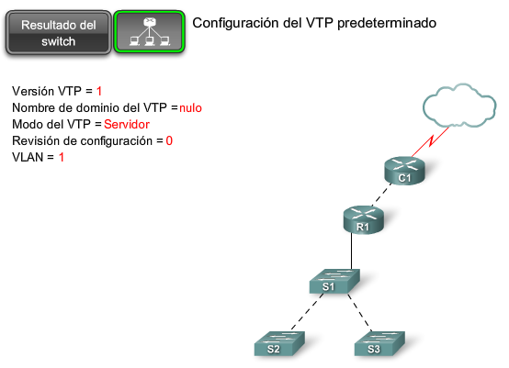
Describir el funcionamiento de VTP
Describir la importancia de la configuración predeterminada de VTP

Slide 5
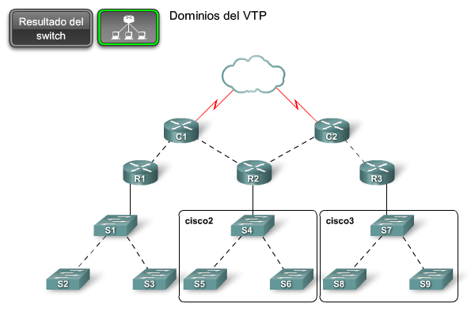
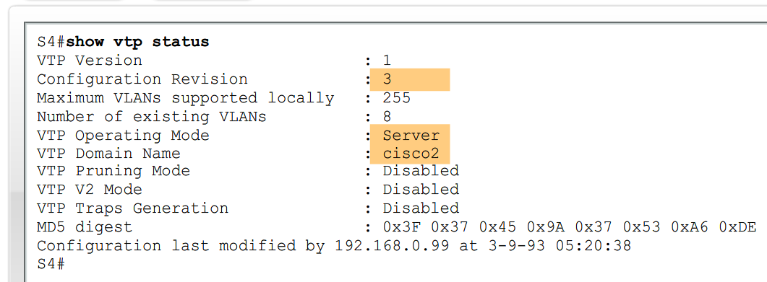
Describir el funcionamiento de VTP
Explicar la función de los dominios en un VTP

Slide 6
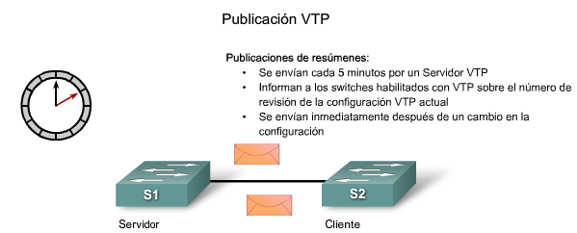
Describir el funcionamiento de VTP
Describir cómo VTP intercambia dominios e información de VLAN entre switches del mismo dominio de VTP

Slide 7
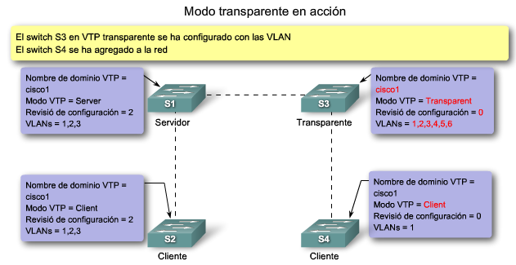
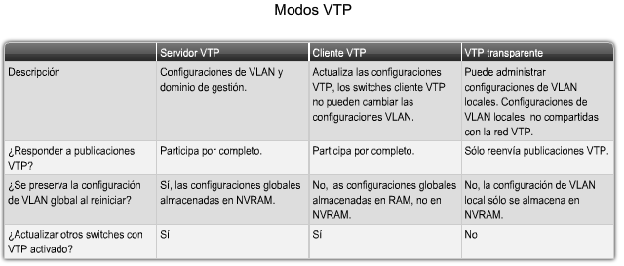
Describir el funcionamiento de VTP
Describir la función que cumplen los modos VTP al permitir que el VTP distribuya y sincronice dominios e información de configuración de VLAN en una red

Slide 8
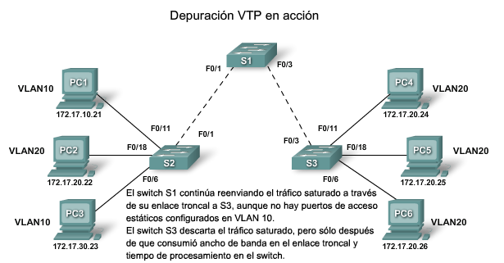
Describir el funcionamiento de VTP
Explicar el funcionamiento de VTP pruning

Slide 9
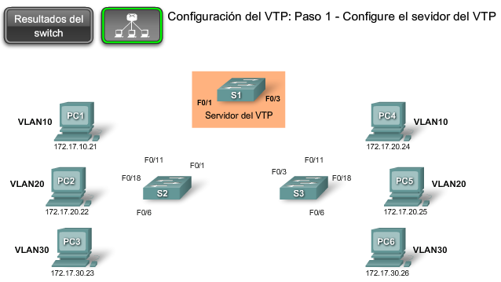
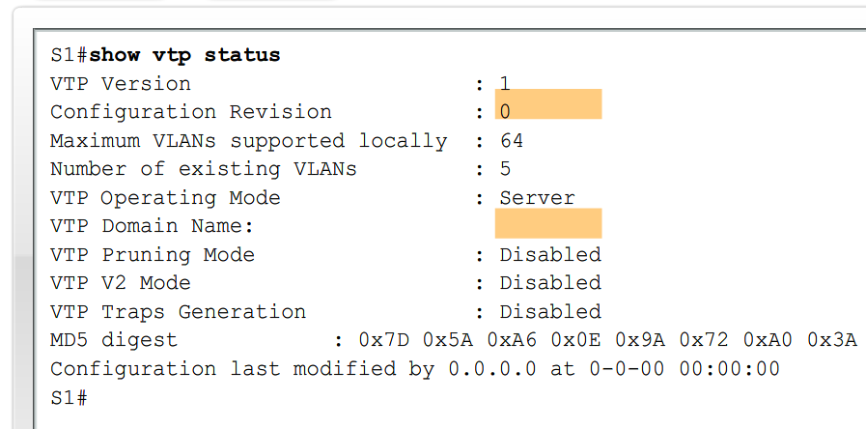
Configurar VTP en switches en una red convergente
Configurar VTP en un switch Catalyst de Cisco

Slide 10
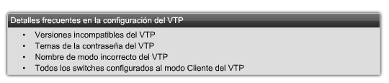
Configurar VTP en switches en una red convergente
Identificar y resolver los problemas comunes de configuración de VTP

Slide 11
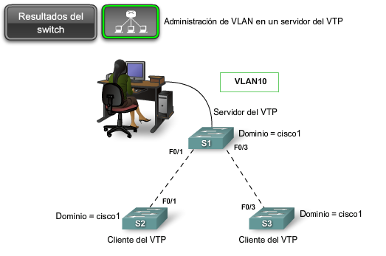
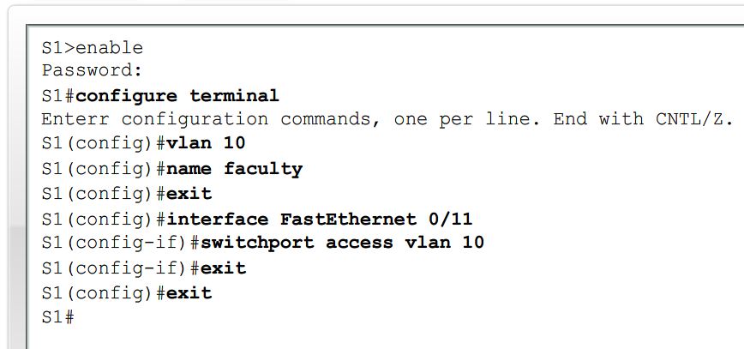
Configurar VTP en switches en una red convergente
Administrar VLAN en una red habilitada para VTP

Slide 12
Resumen
VTP es un protocolo propietario de Cisco que se utiliza para intercambiar información VLAN a través de enlaces troncales.
Un switch puede estar en uno de los tres modos de funcionamiento de VTP
  Cliente
    No puede crear, modificar ni eliminar una VLAN.
  Servidor
    Puede crear, modificar y eliminar una VLAN.
  Transparente
  Puede crear, modificar y eliminar una VLAN local.
  Envía publicaciones VTP.

Slide 13
Resumen
VTP pruning
  Limita la diseminación inncecesaria de infor.
Verificar la configuración de VTP
  Mostrar el estado de VTP
  Mostrar el enlace troncal de las interfaces

